Slide 1
Урок русского языка в 4 классе учитель МОУ СОШ п. Верхнемарково Серая Т.Н.

Slide 2
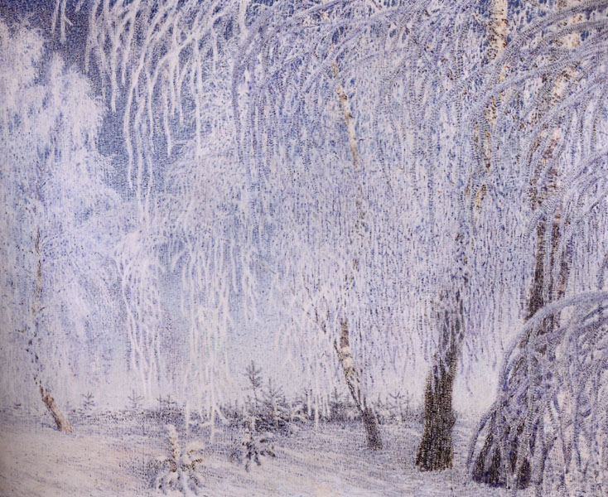
ска
очная
З
И
МА
дл
нная
орозная
снежн
я

Slide 3

Мроз, пгода,
кно.

Slide 4
Имя прилагательное
прилагательное
род
?
число

Slide 5
Склонение
имён
прилагательных

Slide 6
Склонение имен прилагательных
И.п. зимний лес зимняя погода зимнее утро
Р.п
Д.п
В.п
Т.п
П.п
зимнего леса зимней погоды зимнего утра
зимнему лесу зимней погоде зимнему утру
зимний лес зимнюю погоду зимнее утро
зимним лесом зимней погодой зимним утром
зимним лесом зимней погодой зимним утром

Slide 7
Чтобы определить склонение имени прилагательного, надо:
Найти имя существительное, связанное с именем прилагательным.
Определить падеж у имени существительного
По падежу существительного определить падеж прилагательного.

Slide 8
Удивительн…. утро! Пухов….. одеялом укутана сонн……. земля. Над серебрист……
лесом синеет зимн…. небо.

Slide 9
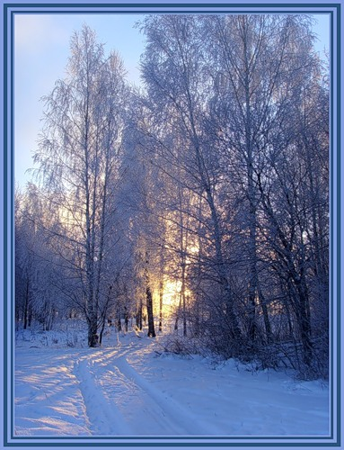
Спасибо за работу!

